Slide 1
TOÁN 3
TUẦN 19
CHỦ ĐỀ 8 : CÁC SỐ ĐẾM ĐẾN 10 000
Bài 46:So sánh các số trong phạm vi 10 000
Giáo viên : Nguyễn Thị Hiền

Slide 2


KHỞI ĐỘNG
Trò chơi: Ai nhanh hơn

Slide 3
Câu 1: Đọc số sau: 5 275
Năm nghìn hai trăm bảy mươi lăm

Slide 4
Câu 2: Số nào có hàng trăm là 8
A. 8 275
B. 2 857
C. 7 285
D. 2 587

Slide 5
Câu 3: Số 10 000 là số liền sau của số nào?
Số 9 999

Slide 6
KHÁM PHÁ

Slide 7
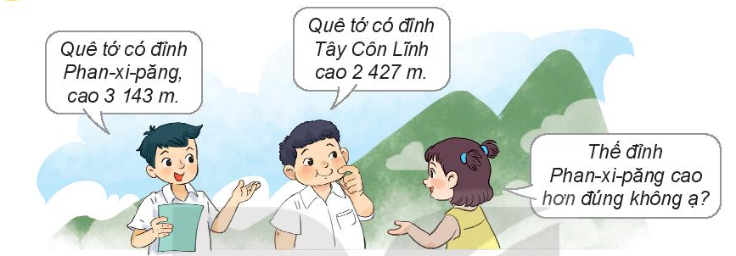
Đóng vai
So sánh 2 số 3 143 m và 2 427

Slide 8

a) So sánh 3 143 và 2 427
Số | Hàng nghìn | Hàng trăm | Hàng chục | Hàng đơn vị
3 143
2 427
3
1
4
3
2
4
2
7
3 143 > 2427 (vì ở hàng nghìn có 3 > 2)
Nếu hai số có cùng số chữ số thì so sánh từng cặp chữ số ở cùng một hàng, kể từ trái sang phải.

Slide 9
b) So sánh 998 và 2 021
Số | Hàng nghìn | Hàng trăm | Hàng chục | Hàng đơn vị
998
2021
9
9
8
2
0
2
1
998 < 2 001( vì số 998 có ít chữ số hơn)
Trong hai số, số nào ít chữ số hơn thì bé hơn.

Slide 10
So sánh:
a/ So sánh 5 246 và 5 462
b/ So sánh 1 987 và 1 987

Slide 11
LUYỆN TẬP

Slide 12
1
>; <; =
856 7 560 b) 6 742 7 624
5 831 5 381 8 905 8 955
<
?
?
<
?
<
>
?

Slide 13
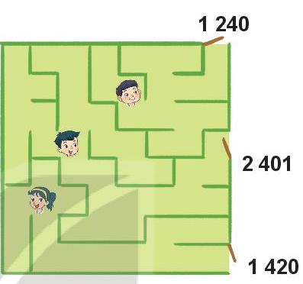
2
Các bạn Mai, Nam và Việt đang ở trong mê cung (như hình vẽ). Hỏi:
a) Mỗi bạn ra khỏi mê cung qua cửa ghi số nào?
b) Bạn nào ra khỏi mê cung qua cửa ghi số lớn nhất?
c) Bạn nào ra khỏi mê cung qua cửa ghi số bé nhất?

Slide 14
2
a) Bạn Mai ra khỏi mê cung qua cửa ghi số 1 420, bạn Nam ra khỏi mê cung qua cửa ghi số 2 401, bạn Việt ra khỏi mê cung qua cửa ghi số 1 240.
b) Ta có 1 240 < 1 420 < 2 401.
Số 2 401 lớn nhất vậy bạn Nam ra khỏi mê cung qua cửa ghi số lớn nhất.
c) Số 1 240 bé nhất vậy bạn Việt ra khỏi mê cung qua cửa ghi số bé nhất.
+Khi đọc số có bốn chữ số, ta đọc từ trái sang phải bắt đầu từ các chữ số của hàng nghìn, hàng trăm, hàng chục, hàng đơn vị.
+ Nếu hai số có cùng số chữ số ta sẽ so sánh từng cặp chữ số ở dùng một hàng, kể từ trái sang phải.

Slide 15
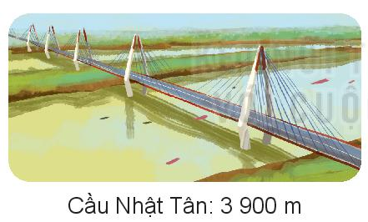
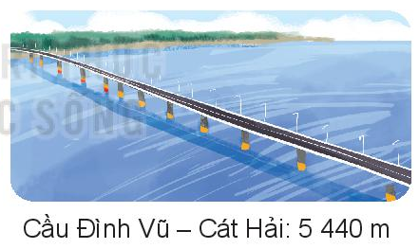
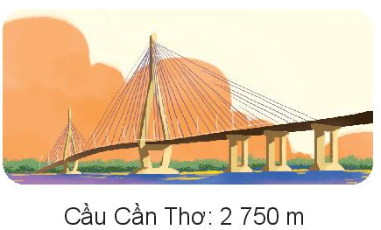
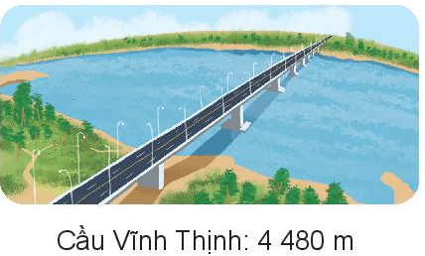
3
Rô – bốt từng đi qua bốn cây cầu có chiều dài như sau:
a) Trong những cây cầu đó, cây cầu nào dài nhất, cây cầu nào ngắn nhất?
b) Nêu tên những cây cầu trên theo thứ tự từ dài nhất đến ngắn nhất?

Slide 16
3
a) So sánh các số đo ta có:
2 750 m < 3 900 m < 4 480m < 5 440 m.
Vậy trong các cây cầu đó, cầu Đình Vũ – Cát Hải dài nhất và cầu Cần Thơ ngắn nhất.
b) Vậy tên các cây cầu theo thứ tự từ dài nhất đến ngắn nhất là: Cầu Đình Vũ – Cát Hải; cầu Vĩnh Thịnh; cầu Nhật Tân; cầu Cần Thơ.
Muốn biết số nào lớn nhất, bé nhất ta cần so sánh các số đề bài cho và sắp xếp các số số theo thứ tự đề bài yêu cầu.

Slide 17



? Hôm nay, em cảm nhận được điều gì qua tiết học này ?
Vận dụng
? Em đã học những kiến thức nào qua tiết học này?

Slide 18

Dặn Dò
-Xem trước bài sau.

